Slide 1

TEATRO SUNAC
GUANGZHOU · CHINA

Slide 2
Inspirado en los bordados de seda de tradición local, las ilustraciones del artista Zhang Hongfei y la estética del tatuaje, el Sunac Guangzhou Grand Theatre se sitúa en el distrito de Huadu de la ciudad de Guangzhou, capital de la provincia china de Guangdong. Obra de la firma Londres Steven Chilton Architects (SCA), el auditorio circular con capacidad para 2.000 espectadores está envuelto por una piel metálica, formada por paneles triangulares perforados de aluminio, que semejan pliegues de una tela de seda. Las ondulaciones de color rojo incorporan patrones más oscuros junto a los dibujos dorados de la figura mitológica del fénix chino o fenghuang y otros pájaros. El diseño de la envolvente está basado en la digitalización de ilustraciones realizadas a mano por Zhang Hongfei, combinando un estilo compositivo inspirado en la estética del tatuaje y formas figurativas de la tradición cultural.
Notes:
2

Slide 3
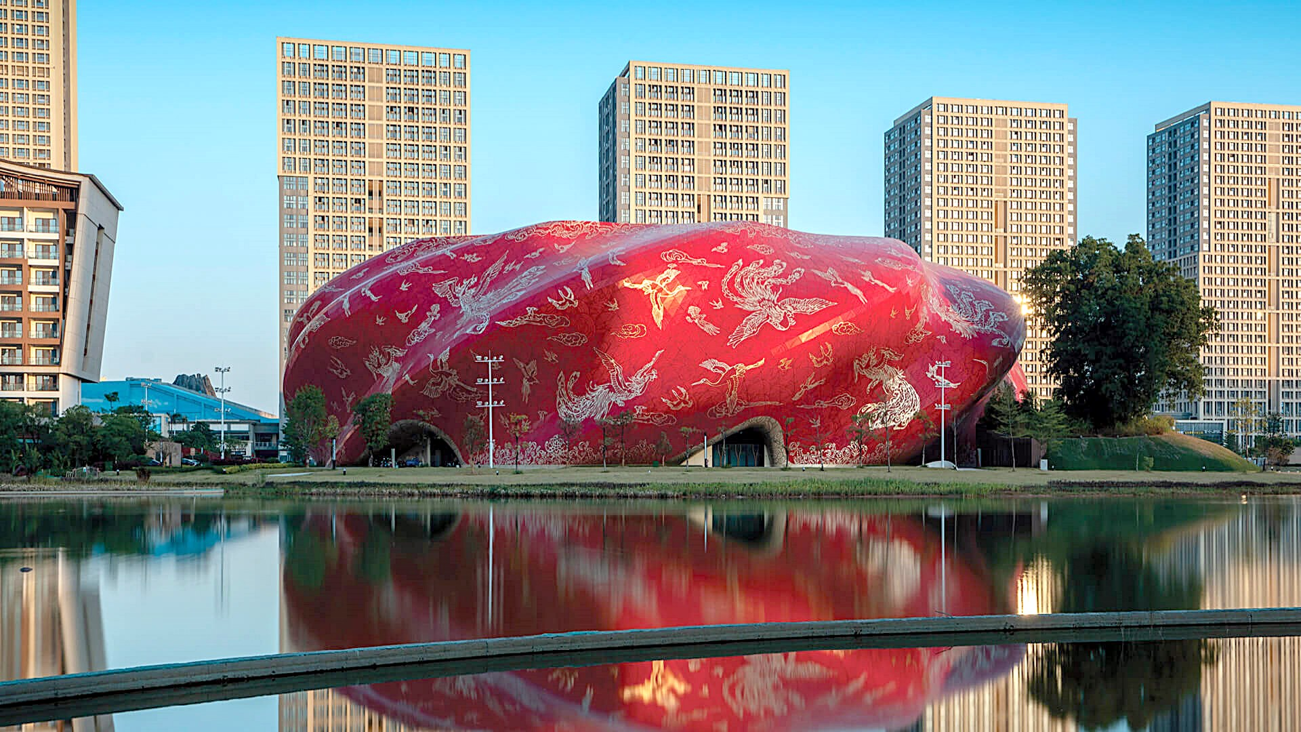

Slide 4
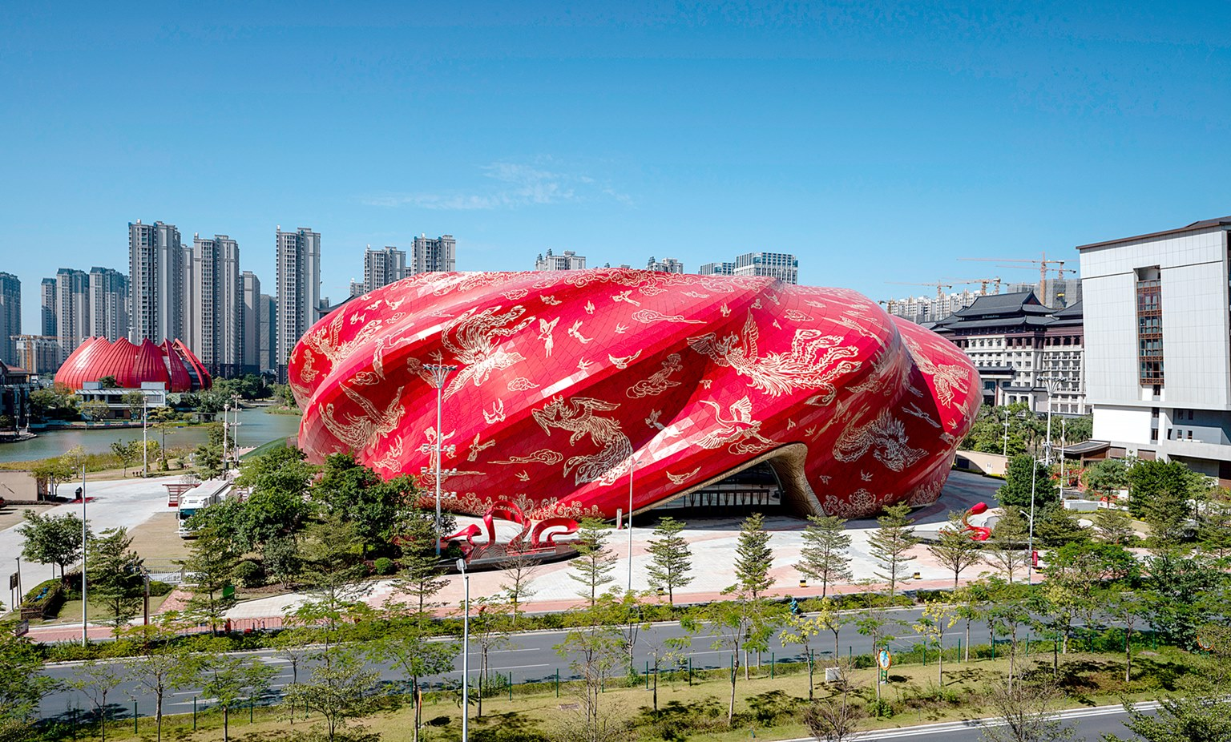
Notes:
4

Slide 5
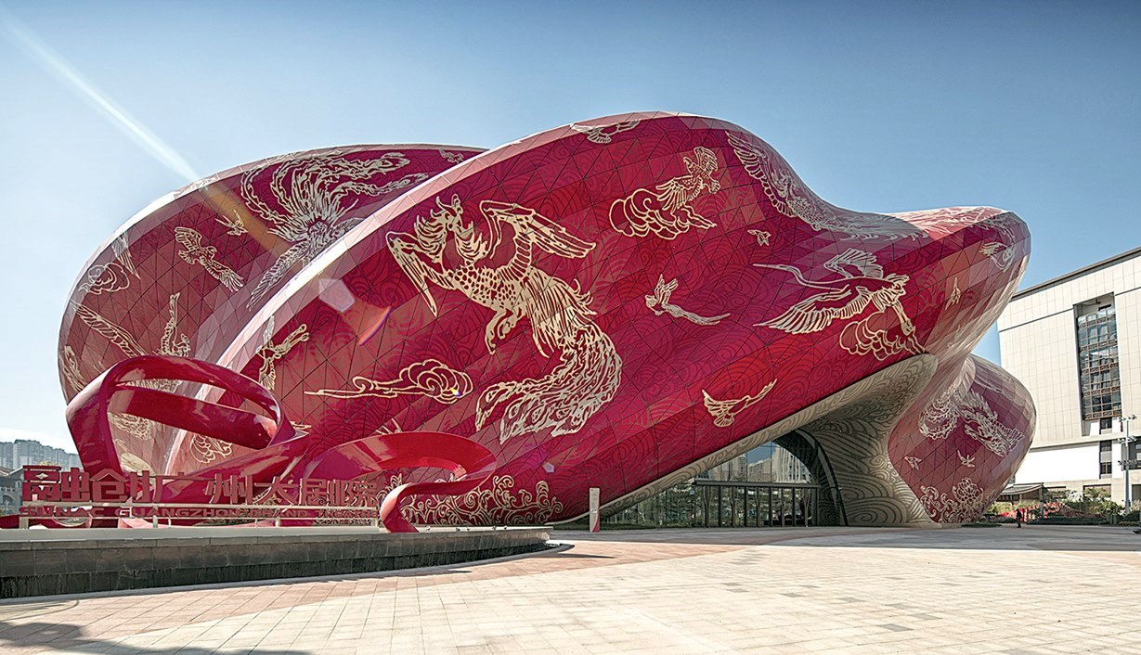

Slide 6
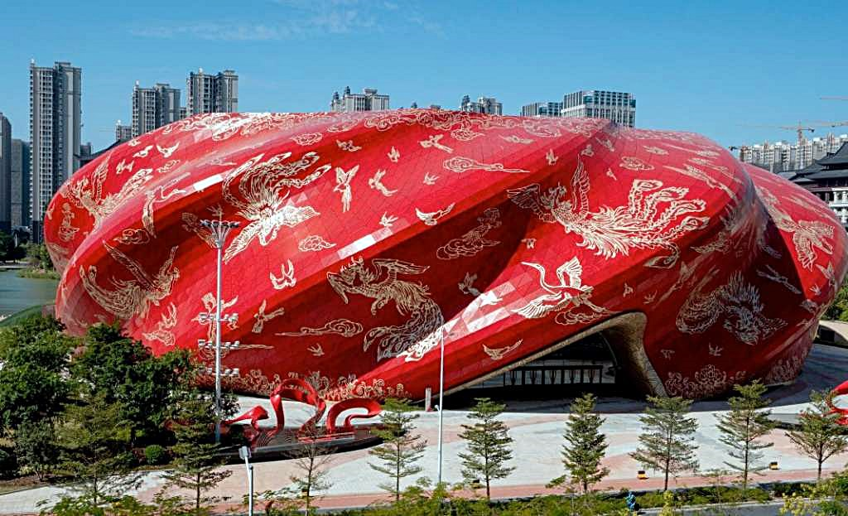

Slide 7
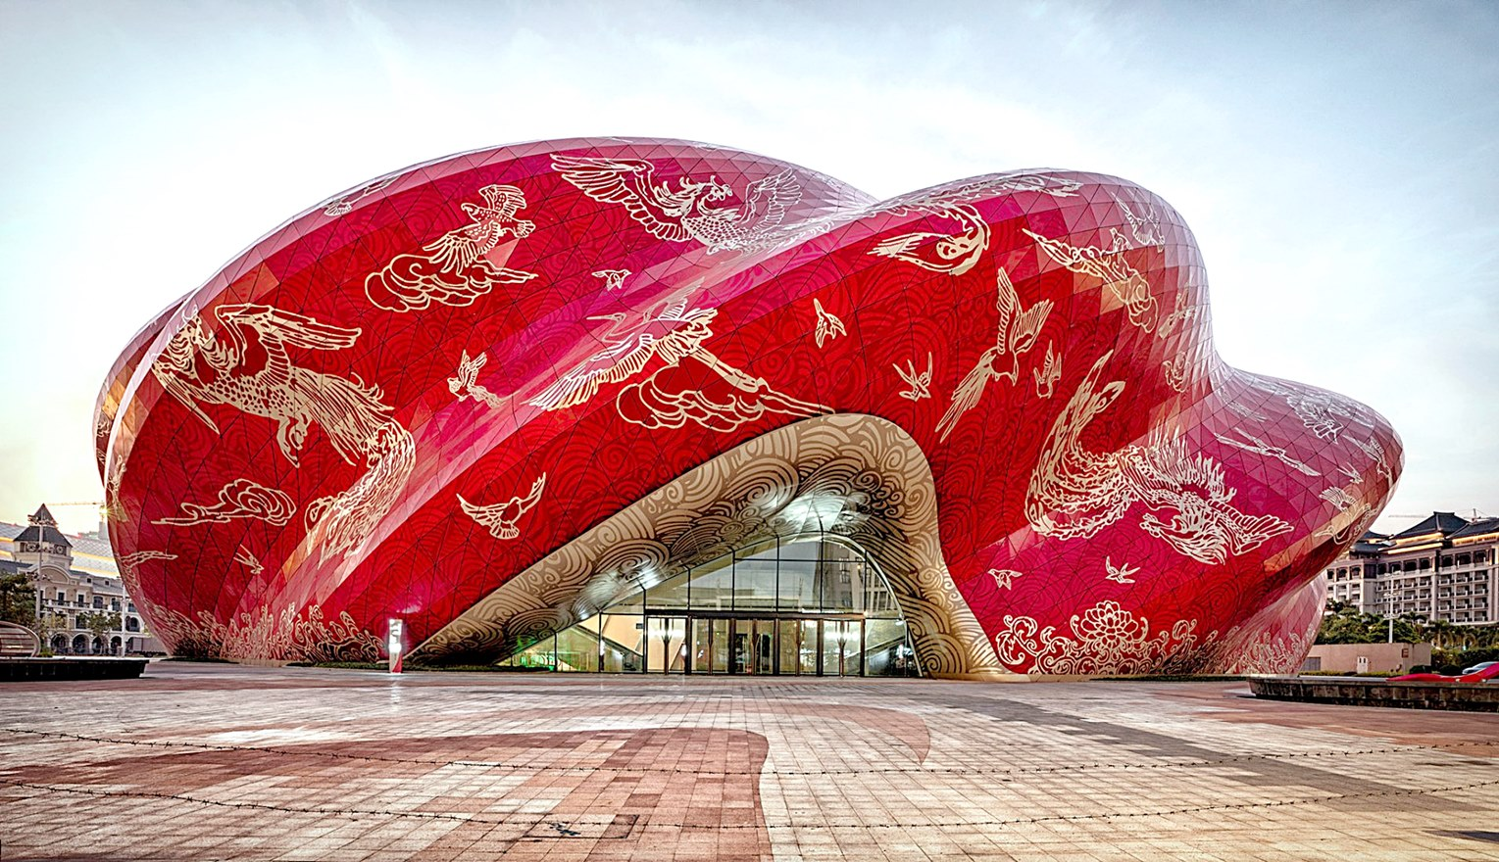

Slide 8
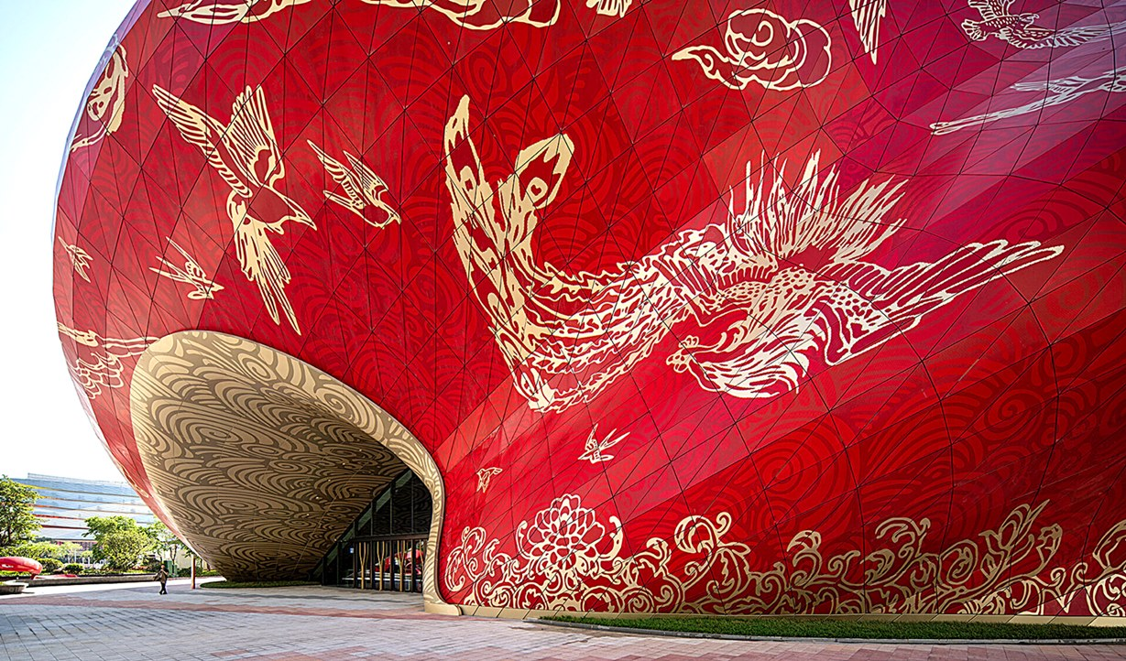

Slide 9
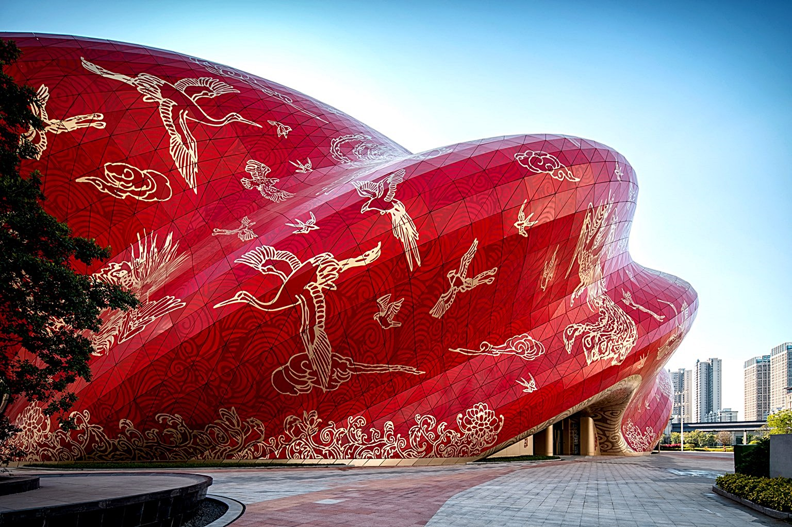

Slide 10
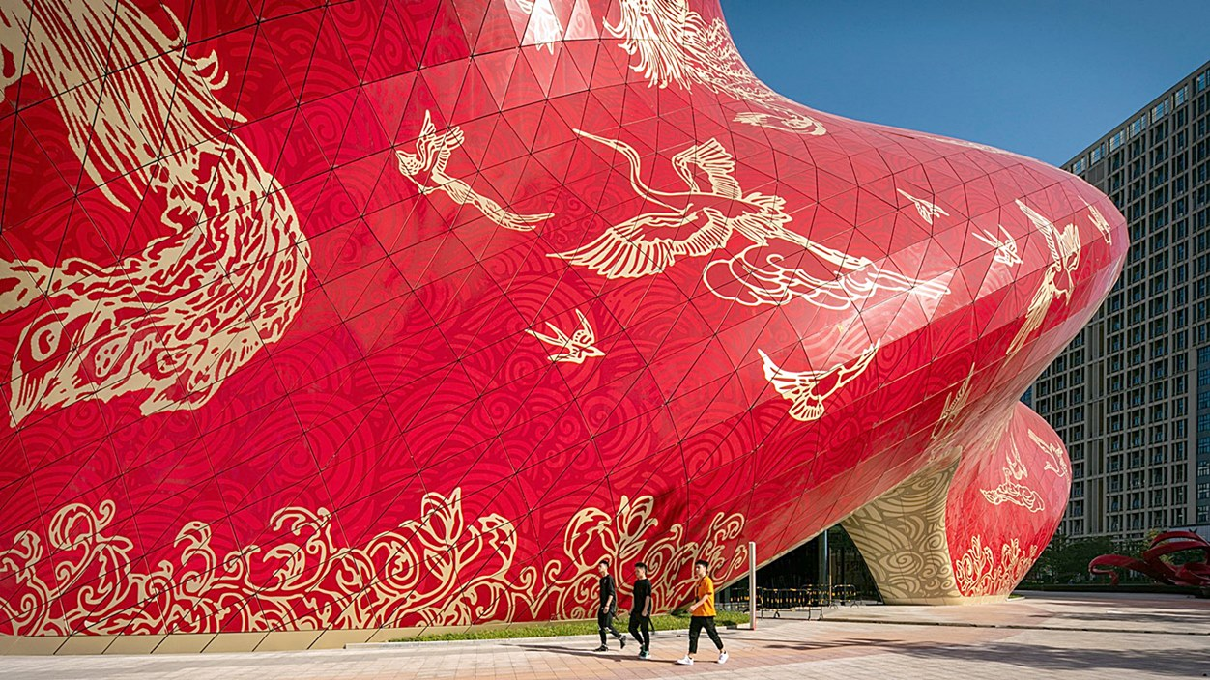

Slide 11
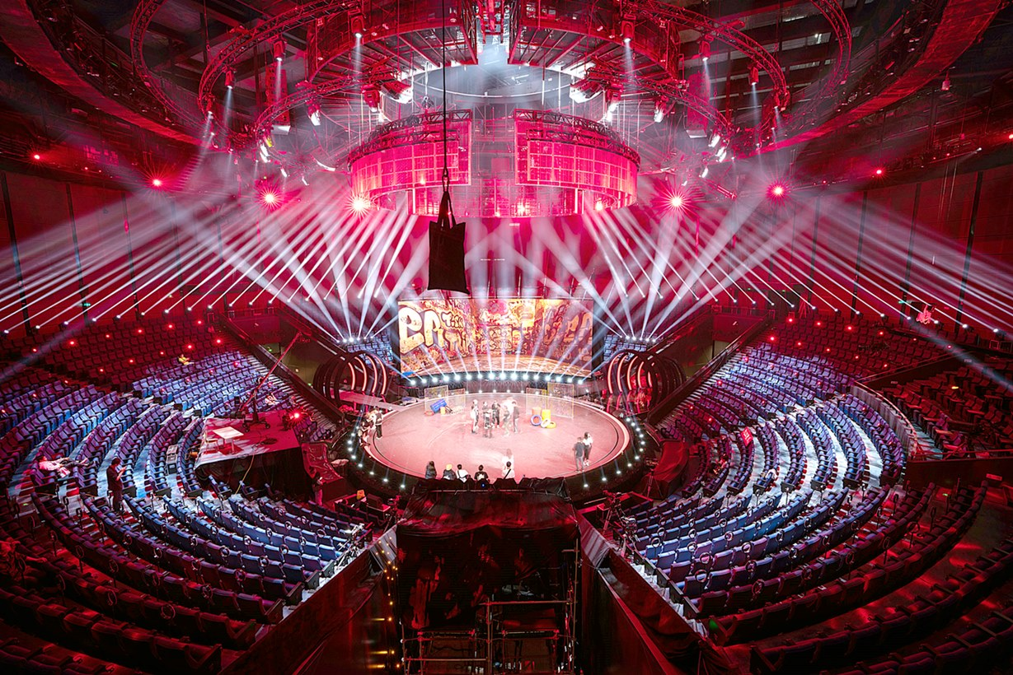

Slide 12
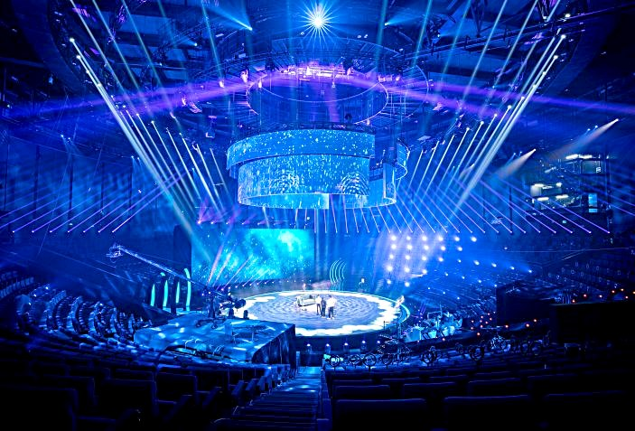

Slide 13
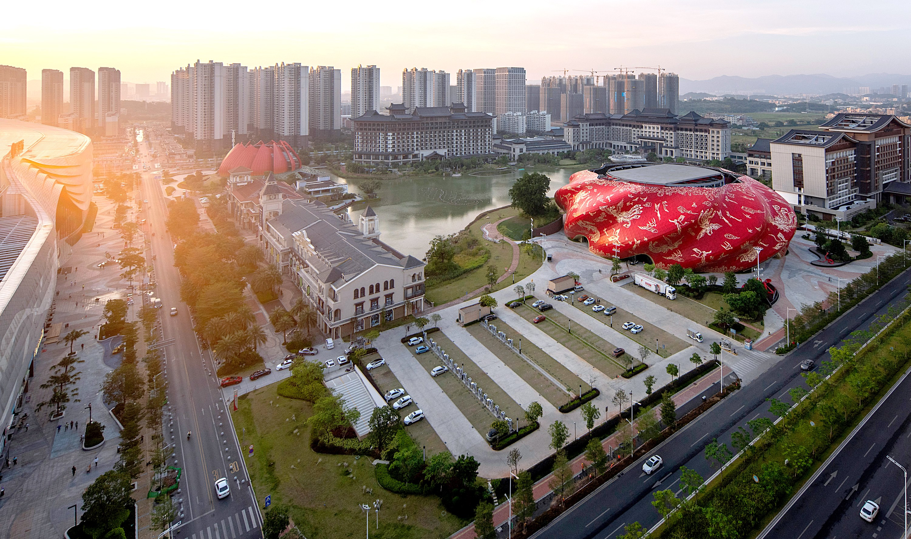

Slide 14
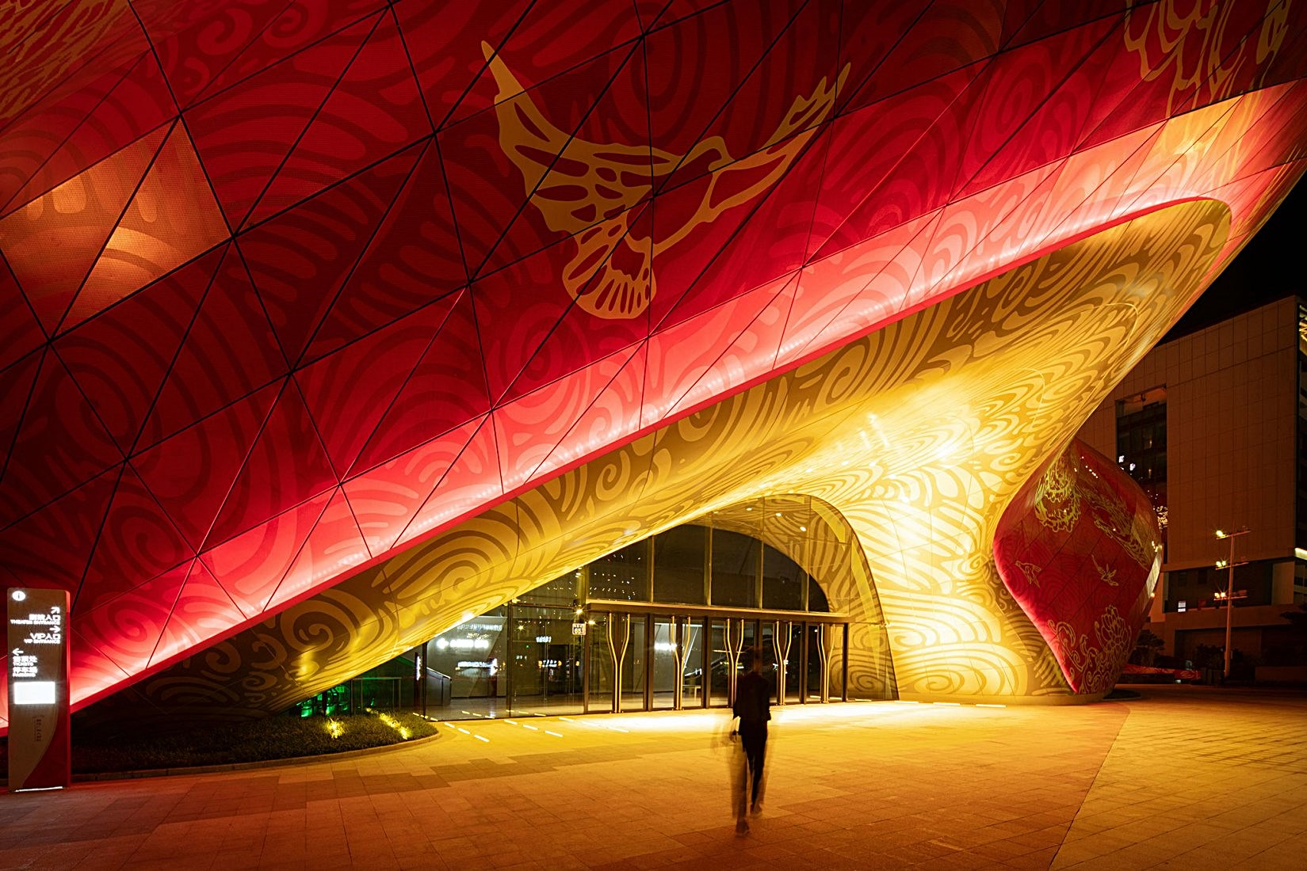

Slide 15

GRACIAS POR TU VISITA
Y QUE TENGAS UN BUEN DÍA
VICTOR NOVELLÓN

Slide 16







¿Te ha gustado?
Puedes ver más entrando
Aquí
Además puedes recibir powerpoints en tu correo electrónico suscribiéndote aquí:

